Slide 1
Тверской государственный университет
г. Тверь, ул. Желябова, 33
Тел. (4822) 34-24-52, 32-15-14
university.tversu.ru

Slide 2
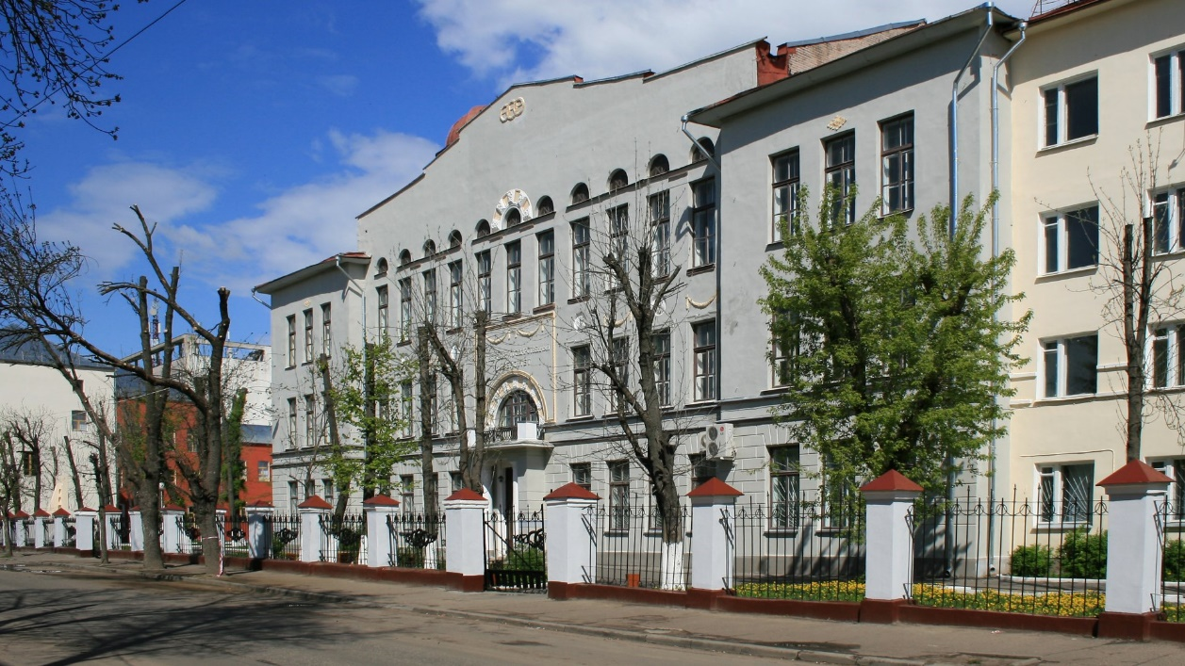
Уровни высшего образования
Бакалавриат (4 года)
Специалитет (5-5,5 лет)
Магистратура (2 года)
Аспирантура (3-4 года)

Slide 3
Формы обучения
Очная
Очно-заочная
Заочная

Slide 4
Условия поступления
Без вступительных испытаний
Целевое обучение
Особая квота
Общий конкурс
Платное обучение

Slide 5
Количество бюджетных мест на 2022 год
Уровень образования | Бюджетные места | Платные места
Бакалавриат | 888 | 707
Специалитет | 119 | 87
Магистратура | 303 | 239
Аспирантура | 48 | 38

Slide 6
Подача документов
Абитуриент вправе подать заявление В Тверской государственный университет
на 4 специальности/направления для одновременного участия в конкурсах

Slide 7
Документы, необходимые для поступления
Заявление о приёме
Документ, удостоверяющий личность
Документ об образовании установленного образца
Страховое свидетельство обязательного пенсионного страхования (при наличии)
Документы, подтверждающие индивидуальные достижения (по усмотрению поступающего)
2 фотографии 3х4
Медицинская справка (при необходимости)

Slide 8
Сроки приёма 2022 г.
Очная форма обучения (бакалавриат)
С 20 июня 2022 г. по 25 июля 2022 г. - прием документов от лиц, поступающих по результатам ЕГЭ
С 20 июня 2022 г. по 8 июля 2022 г. – прием документов от лиц, поступающих на обучение по результатам дополнительных вступительных испытаний творческой (44.03.01 Педагогическое образование (профиль Изобразительное искусство)) и (или) профессиональной направленности (49.03.01 Физическая культура)
С 20 июня 2022 г. по 11 июля 2022 г. – прием документов от лиц, имеющих профессиональное образование, лиц с ограниченными возможностями здоровья и иностранных граждан

Slide 9
Сроки приёма 2022 г.
Заочная форма обучения (бакалавриат)
С 20 июня 2022 г. по 31 августа 2022 г. - прием документов от лиц, поступающих по результатам ЕГЭ, лиц, имеющим профессиональное образование, лиц с ограниченными возможностями здоровья и иностранных граждан.

Slide 10
Сроки приёма 2022 г.
Очная форма обучения (магистратура)
С 20 июня 2022 г. по 25 июля 2022 г. - прием документов от лиц, имеющих диплом бакалавра или специалиста.

Slide 11
Как подать документы?
Лично – г. Тверь, Студенческий переулок, д. 12, каб. 228, 229, 241
Через оператора почтовой связи – 170100, г. Тверь, Желябова, д. 33 (для приемной комиссии)
Через личный кабинет абитуриента https://abiturient.tversu.ru
Посредством суперсервиса "Поступление в вуз онлайн"

Slide 12
Вступительные испытания
10.05.01 Компьютерная безопасность | Математика (проф.) Информатика и ИКТ или Физика Русский язык
40.03.01 Юриспруденция | Обществознание История или Иностранный язык Русский язык
45.03.02 Лингвистика | Иностранный язык Русский язык Литература или История
38.03.03 Управление персоналом | 1. Математика (проф.) 2. Обществознание 3. Русский язык
Перечень вступительных испытаний https://priem.tversu.ru/

Slide 13
Минимальные баллы 2022 г.
10.05.01 Компьютерная безопасность | Математика (проф.) (39) Информатика и ИКТ (44) или Физика (39) Русский язык (40)
40.03.01 Юриспруденция | Обществознание (52) История (42) или Иностранный язык (40) Русский язык (53)
45.03.02 Лингвистика | Иностранный язык (45) Русский язык (55) Литература (45) или История (45)
38.03.03 Управление персоналом | 1. Математика (проф.) (39) 2. Обществознание (45) 3. Русский язык (41)
Минимальные баллы https://priem.tversu.ru/

Slide 14
Индивидуальные достижения
Максимальное количество
10 баллов

Slide 15
Зачисление 2022 г.
2 этапа:
Этап приоритетного зачисления Основной этап зачисления (!)
Зачисление лиц, поступающих без вступительных испытаний, поступающих на места в пределах квот
(«льготники», целевой приём)
Зачисление лиц, поступающих по результатам вступительных испытаний на основные места в рамках контрольных цифр, оставшиеся после зачисления без вступительных испытаний
Оригинал документа необходимо предоставить не позднее 25 июля 2022 года!!!
День завершения приема заявлений о согласии на зачисление:
Этап приоритетного зачисления – 28 июля 2022 г.
Основной этап зачисления – 3 августа 2022 г.
Подать заявление о согласии на зачисление в ТвГУ можно 4 раза!

Slide 16
Стипендии ректора
295 – 300 баллов – 35000 рублей
280 – 294 баллов – 25000 рублей
270 – 279 баллов – 15000 рублей

Slide 17
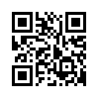
Уважаемые абитуриенты 2022 года!
Вся информация по приёму 2022 года
размещена на сайте приёмной комиссии ТвГУ
http://priem.tversu.ru

Slide 18
Контакты
Сайт университета: university.tversu.ru
Адрес : 170100, г.Тверь, Желябова, д. 33
Сайт приемной комиссии: priem.tversu.ru
E-mail: priem@tversu.ru
Телефон: (4822) 32-15-14
Адрес : г. Тверь, Студенческий переулок, д. 12, каб. 101

Slide 19
Спасибо за внимание!

